Slide 1

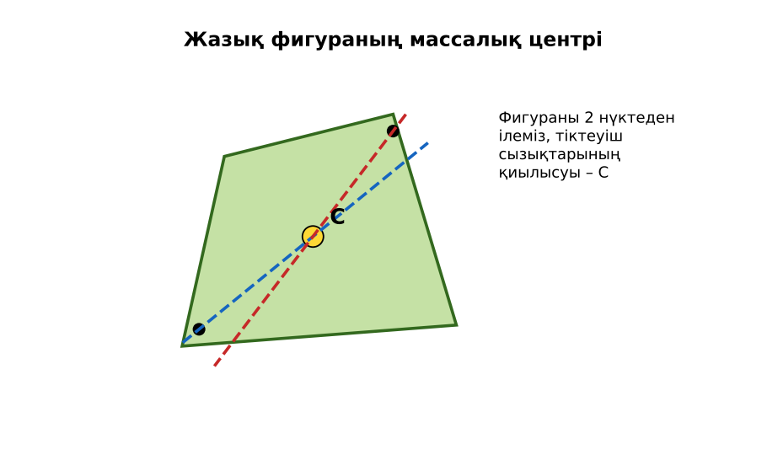
ФИЗИКА · 7-СЫНЫП · 58-САБАҚ
Бөлім: Күш моменті
Дененің массалық центрі
Педагог: ______________________
Құндылық: Әділдік және жауапкершілік
Notes:
Сабақтың тақырыбы: Дененің массалық центрі. Бөлім: Күш моменті. Ұйымдастыру кезеңі: сәлемдесу, түгендеу, бағалау парағын тарату. (Тақырып пен сурет шертілгенде пайда болады.)

Slide 2

Сабақтың мақсаты
Сабақтың басы · 6 мин
Оқу мақсаттары (бағдарлама)
Сабақ соңында біз:
7.2.4.3 – жазық фигураның массалық центрін тәжірибеде анықтау
1
Дененің массалық центрі ұғымын түсіндіреді
2
Симметриялы денелердің массалық центрін анықтайды
3
Жазық фигураның массалық центрін ілу әдісімен табу тәсілін сипаттайды
4
Тепе-теңдік түрлерін (орнықты, орнықсыз, бейтарап) массалық центр арқылы негіздейді
Notes:
Мақсаттарды бір-бірлеп шертіп ашыңыз. Проблемалық жағдаяттан кейін осы слайдқа оралып, мақсатты оқушылармен бірге тұжырымдаңыз.

Slide 3


Білімді өзектендіру: «Ребус»
Сабақтың басы · 6 мин
Оқушылар физикалық термин жасырылған ребусты шешеді; одан кейін «Жай механизмдер. Пр. №8» тақырыбы бойынша 2 сұрақ қойылады.
Өткен тақырып: Жай механизмдер. Пр. №8
Әділдік және жауапкершілік
«Ғылым таппай мақтанба» – Абай Құнанбайұлы.
Notes:
Әдіс: «Ребус». Оқушылар физикалық термин жасырылған ребусты шешеді; одан кейін «Жай механизмдер. Пр. №8» тақырыбы бойынша 2 сұрақ қойылады. Шерткенде құндылық пен дәйексөз шығады: «Ғылым таппай мақтанба» – Абай Құнанбайұлы.

Slide 4


Проблемалық жағдаят
Сабақтың басы · 6 мин
Неліктен «Ванька-встанька» (Неваляшка) ойыншығы әрқашан тік тұрады? Оның құпиясы неде?
Болжамдарыңды айтыңдар! Бүгінгі сабақтың тақырыбы қандай болуы мүмкін?
Notes:
Проблемалық сұрақты оқып, болжамдарды тыңдаңыз. Шерткенде төменгі тапсырма шығады. Жауапқа сабақ соңында қайта оралыңыз.

Slide 5

Жаңа білім
Сабақтың ортасы · 12 мин
Массалық центр – дененің бүкіл массасы шоғырланған деп қарастыруға болатын нүкте; ауырлық күші осы нүктеге түседі.
Симметриялы денелерде – симметрия центрінде (шеңбер – центрі, тіктөртбұрыш – диагональдар қиылысы).
Жазық фигура: екі нүктеден ілу, тіктеуіш сызықтарының қиылысуы.
Тепе-теңдік: орнықты (массалық центр ең төменде), орнықсыз, бейтарап.
Жазық фигураның массалық центрін анықтау
Notes:
Әдіс: «Джигсо» (мозаика). Сынып 4 топқа бөлінеді, әр топ мүшесі «сарапшы» топта мәтіннің бір бөлігін меңгеріп, өз тобына оралып түсіндіреді. Тармақтар шерткен сайын бір-бірлеп шығады – әрқайсысын талқылаңыз.

Slide 6

Суретпен жұмыс
Сабақтың ортасы · 12 мин
Суретте не бейнеленген? Қандай физикалық шамалар мен заңдылықтарды көрсетеді? Өз сөзіңмен түсіндір.
Notes:
«Суретті оқу» тапсырмасы: оқушылар жұппен суреттерді сипаттайды, мұғалім жетекші сұрақтар қояды. Суреттер шерткенде кезекпен шығады.

Slide 7


Виртуалды зертхана: PhET
Сабақтың ортасы · 12 мин
Симуляцияны QR-код арқылы ашыңдар.
Параметрлерді өзгертіп, нәтижені бақылаңдар.
Қандай шама қалай өзгереді? Қорытындыны дәптерге жазыңдар.
Сілтеме: https://phet.colorado.edu/en/simulations/balancing-act
PhET симуляциясы
Notes:
Симуляцияны интерактивті тақтада көрсетіңіз немесе оқушылар смартфонмен ашады. Тілді беттің жоғарғы жағынан ауыстыруға болады.

Slide 8

Бекіту: «Ойлан – жұптас – бөліс»
Сабақтың ортасы · 7 мин
Оқушылар тапсырманы алдымен жеке орындап, жұппен салыстырып, кейін ортақ жауапты сыныпқа ұсынады.
Тапсырма: картоннан қиылған үшбұрыштың массалық центрін медианалардың қиылысуы арқылы тауып, қарындаш ұшында теңестіріңдер.
Notes:
Әдіс: «Ойлан – жұптас – бөліс». Оқушылар тапсырманы алдымен жеке орындап, жұппен салыстырып, кейін ортақ жауапты сыныпқа ұсынады. Шешімді тақтада бірге тексеріңіз.

Slide 9

Сергіту сәті
Сабақтың ортасы · 2 мин
Көзге арналған жаттығу. Көзбен «8» санын салу, алысқа және жақынға кезек қарау.
Notes:
Қысқа сергіту сәті – 1–2 минут.

Slide 10

Деңгейлік тапсырмалар
Сабақтың ортасы · 11 мин
С
В
А
С деңгейі
В деңгейі
талдау, жинақтау
А деңгейі
қолдану
білу, түсіну
Деңгейіңді өзің таңда. А деңгейін орындасаң – В деңгейіне өт!
Notes:
Деңгейлер баспалдақ сияқты шерткен сайын шығады. Саралау «Таңдау» арқылы. ЕББҚ оқушыларына: терминдер сөздігі (қазақша – орысша) және сызбалар; толтырылған үлгі есеп және бос орынды толықтыру тапсырмасы.

Slide 11

А деңгейі: білу, түсіну
Сабақтың ортасы · 11 мин
А
Шеңбердің, шаршының, біртекті таяқшаның массалық центрі қайда?
Жауабы: Шеңбер мен шаршы – центрі; таяқша – ортасы.
Notes:
Жауап кілті шерткенде ғана шығады – оқушылар орындап болғаннан кейін көрсетіңіз. А деңгейі: Шеңбер мен шаршы – центрі; таяқша – ортасы.

Slide 12
В деңгейі: қолдану
Сабақтың ортасы · 11 мин
В
Тепе-теңдік түрін анықта: ілулі тұрған сурет, шар ойыс табақта, шар дөңес бетте, шар жазық бетте.
Жауабы: Орнықты; орнықты; орнықсыз; бейтарап.
Notes:
Жауап кілті шерткенде ғана шығады – оқушылар орындап болғаннан кейін көрсетіңіз. В деңгейі: Орнықты; орнықты; орнықсыз; бейтарап.

Slide 13
С деңгейі: талдау, жинақтау
Сабақтың ортасы · 11 мин
С
Неліктен жүк көлігінің жүгін жоғары үймеу керек? Неваляшканың тепе-теңдігін массалық центрмен түсіндір.
Жауабы: Массалық центр жоғарыласа, аудару моменті артады – көлік оңай аударылады; неваляшканың центрі төменгі ауыр бөлікте.
Notes:
Жауап кілті шерткенде ғана шығады – оқушылар орындап болғаннан кейін көрсетіңіз. С деңгейі: Массалық центр жоғарыласа, аудару моменті артады – көлік оңай аударылады; неваляшканың центрі төменгі ауыр бөлікте.

Slide 14


Бекіту: Mentimeter викторинасы
Сабақтың соңы · 7 мин
1
Ауырлық күші қай нүктеге түседі?
массалық центрге
2
Шаршының массалық центрі?
диагональдар қиылысы
Mentimeter
3
Ең орнықты тепе-теңдік?
массалық центр ең төмен
Notes:
Жауаптар жасыл белгімен шерткен сайын бір-бірлеп шығады. 1) массалық центрге; 2) диагональдар қиылысы; 3) массалық центр ең төмен. Онлайн нұсқасын Mentimeter платформасында дайындаңыз (https://www.mentimeter.com/).

Slide 15

Рефлексия: «Екі жұлдыз, бір тілек»
Сабақтың соңы · 7 мин
Сабақта жақсы шыққан екі нәрсе және жетілдіргісі келетін бір нәрсе.
9–10 балл
Өте жақсы
7–8 балл
Жақсы
5–6 балл
Қанағаттанарлық
0–4 балл
Қолдау қажет
Notes:
Рефлексияны 2–3 минутта өткізіңіз. Бағалау шкаласы бойынша оқушылар өз балын анықтайды.

Slide 16

Үй тапсырмасы
Сабақтың соңы · 7 мин
А
А деңгейі
В
В деңгейі
С
С деңгейі
§37; 3 сұрақ.
Шанышқы мен қасықты теңестіру тәжірибесі.
Жапониядағы зілзалаға төзімді ғимараттар туралы хабарлама.
Notes:
Үй тапсырмасы сараланған: оқушы деңгейін өзі таңдайды. Kundelik.kz-ке енгізіңіз.

Slide 17
Сабаққа белсенді қатысқандарыңа рахмет!
«Ғылым таппай мақтанба» – Абай Құнанбайұлы.
Notes:
Сабақты қорытындылау.

